Slide 1

Легендарное начало Рима

Slide 2
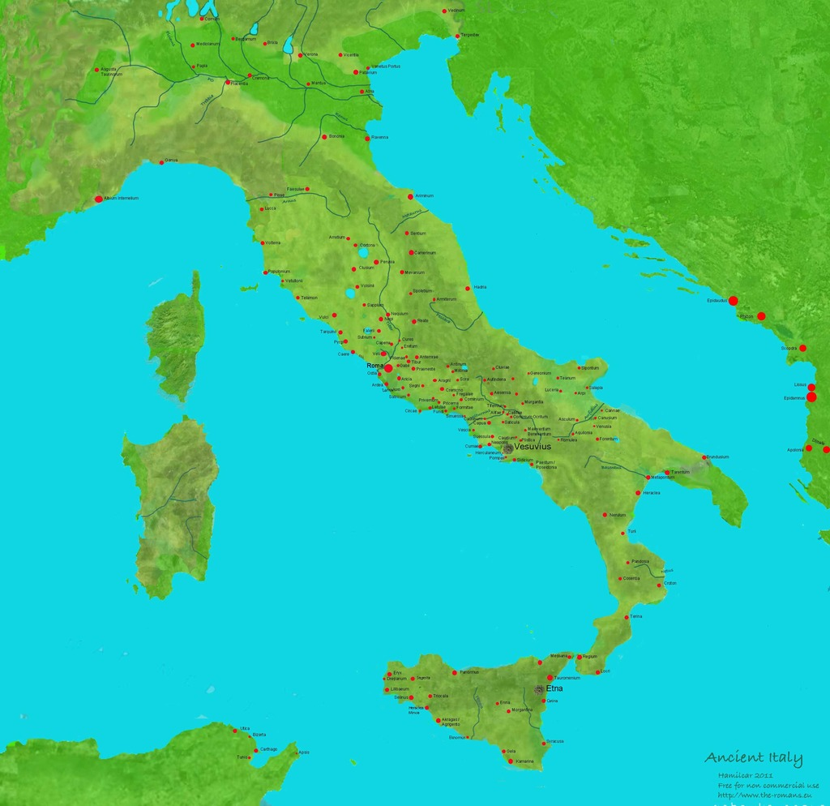
Аппенинский полуостров

Slide 3
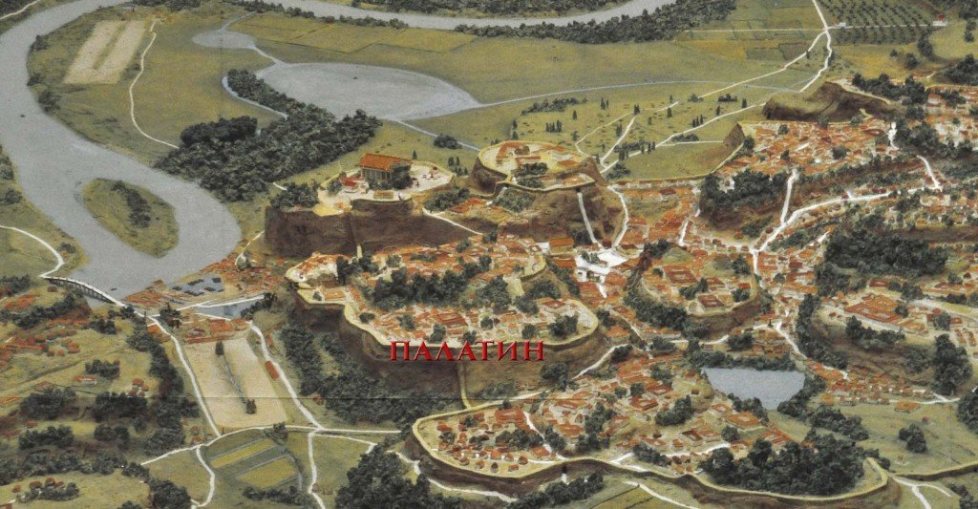
Римские холмы
Виминал
Квиринал
Капитолий
Эсквилин
Целий
Палатин
Авентин

Slide 4
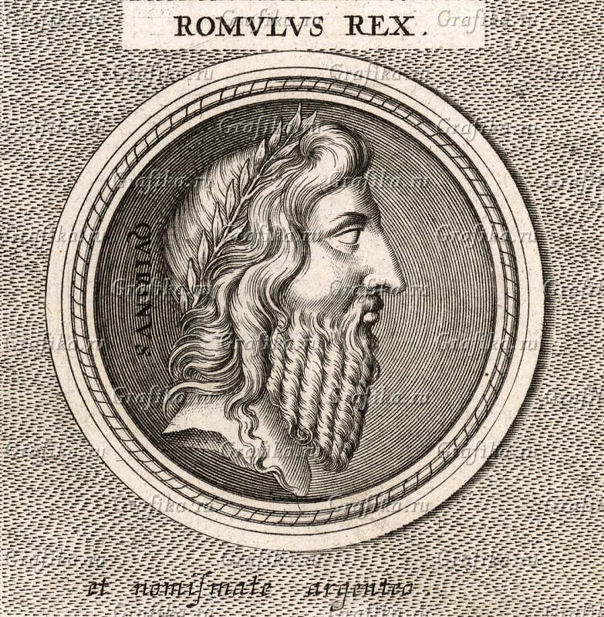
Ромул ~ первый царь Рима
753 г. до н.э. ~ основание Рима

Slide 5
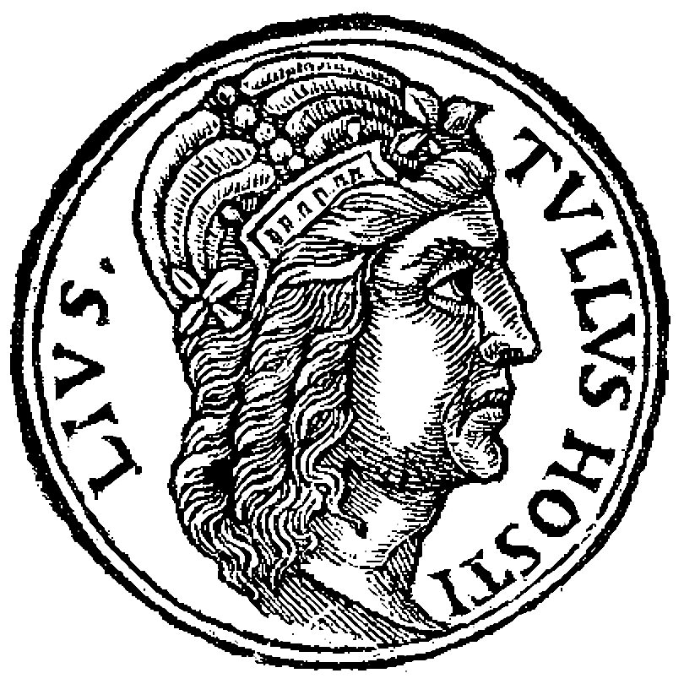
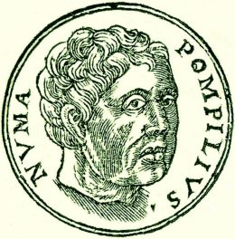
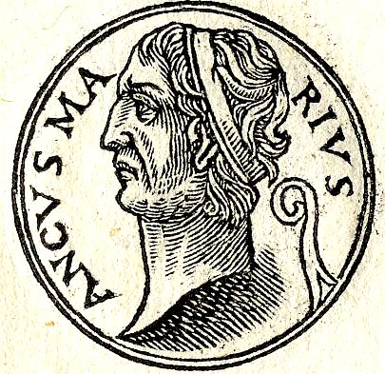
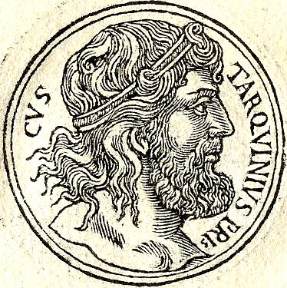
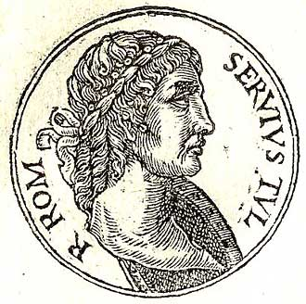
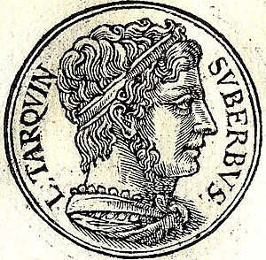
Римские цари
Ромул Туллий Гостилий Нума Помпилий Анк Марций
Трквиний приск Сервий туллий Тарквиний Гордый

Slide 6
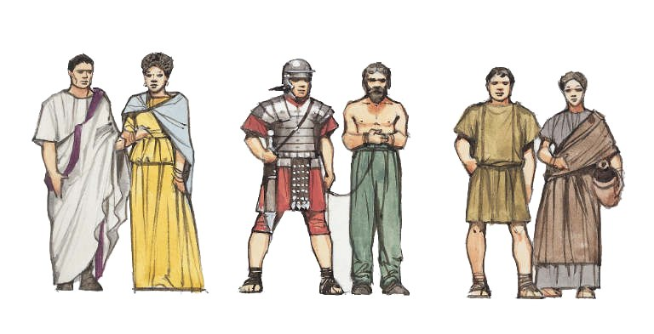
Патриции ~ богатые и знатные граждане (аристократия)
Плебеи ~ остальные граждане (демос)

Slide 7
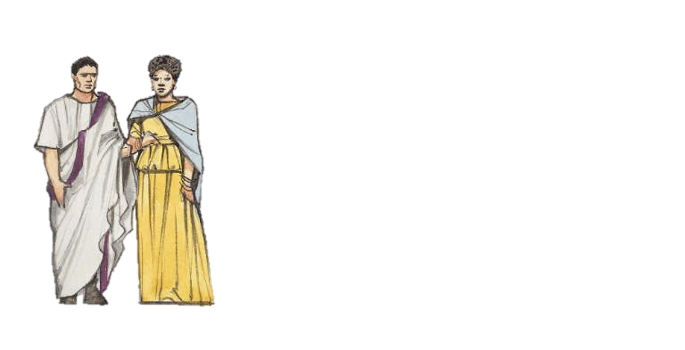
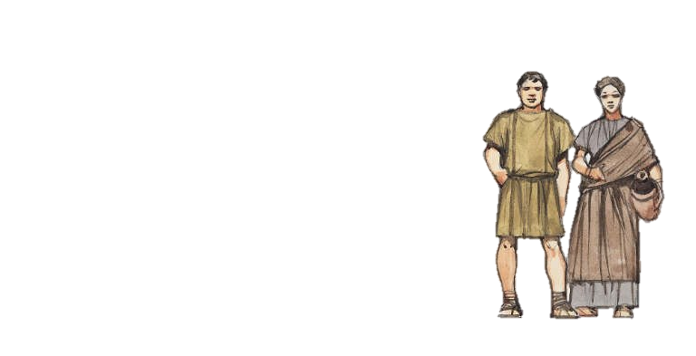
Система власти в царском Риме
Народное собрание
Царь
Сенат
После реформы Сервия Туллия
Партиции
Плебеи

Slide 8
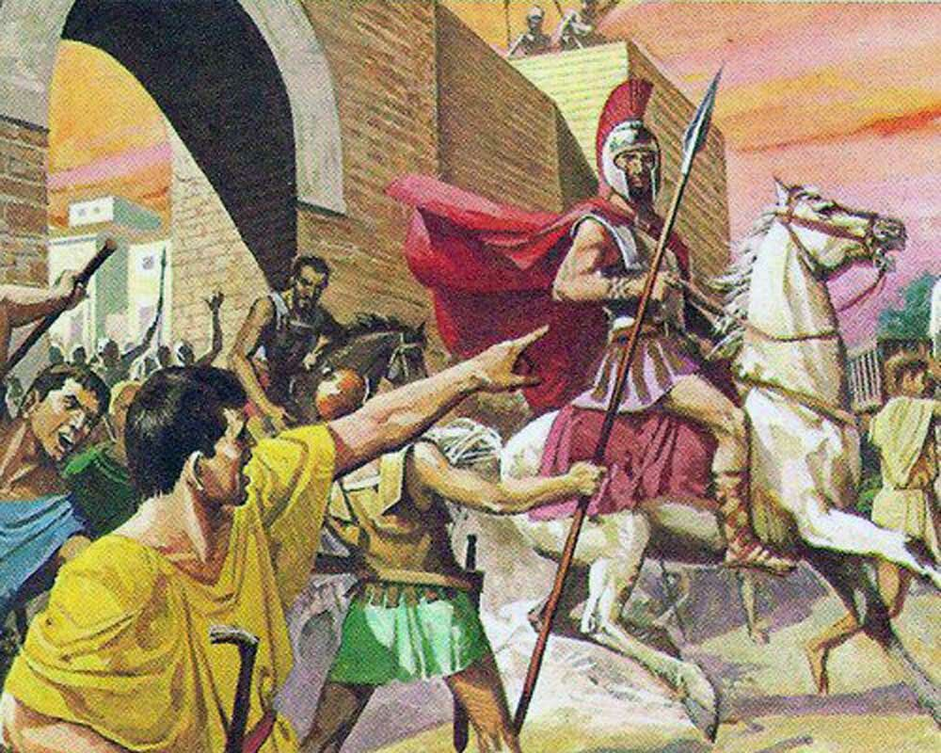
509 г. до н.э.
Изгнание тарквиния гордого. Установление республики

